Slide 1

Wycena opcji barierowych za pomocą drzew binomialanych
www.agh.edu.pl

Slide 2
Plan prezentacji
Czym są opcje barierowe
Czym są drzewa binomialne
Użyty algorytm
Porównanie ze zwykłymi opcjami
www.agh.edu.pl

Slide 3
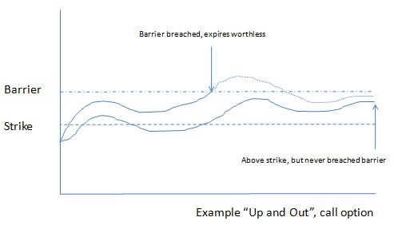
Opcja barierowa
Typy barier:
Bariera In
Bariera Out
Typy opcji barierowych:
Opcja Put In
Opcja Put Out
Opcja Call In
Opcja Call Out
Przykład opcji z barierą out
www.agh.edu.pl

Slide 4
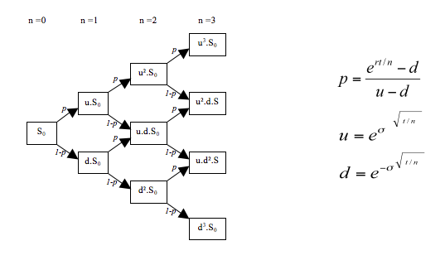
Algorytm algorytmu
Etapy algorytmu
Obliczenie poziomów indeksu
Obliczenie wartości wykonania
Obliczenie wartości opcji
Przykład drzewa binomialnego
www.agh.edu.pl

Slide 5
Zastosowanie algorytmu
Obliczenie poziomów indeksu
In [69]: M = 4
mu = np.arange(M + 1)
Out[69]: array([0, 1, 2, 3, 4])
www.agh.edu.pl

Slide 6
Zastosowanie algorytmu
Obliczenie poziomów indeksu
mu = np.resize(mu, (M + 1, M + 1))
mu
Out[70]: array([[0, 1, 2, 3, 4],
[0, 1, 2, 3, 4],
[0, 1, 2, 3, 4],
[0, 1, 2, 3, 4],
[0, 1, 2, 3, 4]])
www.agh.edu.pl

Slide 7
Zastosowanie algorytmu
Obliczenie poziomów indeksu
In [71]: md = np.transpose(mu)
md
Out[71]: array([[0, 0, 0, 0, 0],
[1, 1, 1, 1, 1],
[2, 2, 2, 2, 2],
[3, 3, 3, 3, 3],
[4, 4, 4, 4, 4]])
www.agh.edu.pl

Slide 8
Zastosowanie algorytmu
Obliczenie poziomów indeksu
In [72]: mu = u ** (mu - md)
mu.round(3)
Out[72]: array([[ 1. , 1.006, 1.013, 1.019, 1.026],
[ 0.994, 1. , 1.006, 1.013, 1.019],
[ 0.987, 0.994, 1. , 1.006, 1.013],
[ 0.981, 0.987, 0.994, 1. , 1.006],
[ 0.975, 0.981, 0.987, 0.994, 1. ]])
www.agh.edu.pl

Slide 9
Zastosowanie algorytmu
Obliczenie poziomów indeksu
In [72]: mu = u ** (mu - md)
mu.round(3)
Out[72]: array([[ 1. , 1.006, 1.013, 1.019, 1.026],
[ 0.994, 1. , 1.006, 1.013, 1.019],
[ 0.987, 0.994, 1. , 1.006, 1.013],
[ 0.981, 0.987, 0.994, 1. , 1.006],
[ 0.975, 0.981, 0.987, 0.994, 1. ]])
www.agh.edu.pl

Slide 10
Zastosowanie algorytmu
Obliczenie poziomów indeksu
In [73]: md = d ** md
md.round(3)
Out[73]:array([[ 1. , 1. , 1. , 1. , 1. ],
[ 0.994, 0.994, 0.994, 0.994, 0.994],
[ 0.987, 0.987, 0.987, 0.987, 0.987],
[ 0.981, 0.981, 0.981, 0.981, 0.981],
[ 0.975, 0.975, 0.975, 0.975, 0.975]])
www.agh.edu.pl

Slide 11
Zastosowanie algorytmu
Obliczenie poziomów indeksu
In [74]: S = S0 * mu * md
S.round(3)
Out[74]:array([[100.,100.634,101.273,101.915,102.562],
[ 98.743, 99.37 , 100. , 100.634, 101.273],
[ 97.502, 98.121, 98.743, 99.37 , 100. ],
[ 96.276, 96.887, 97.502, 98.121, 98.743],
[ 95.066, 95.669, 96.276, 96.887, 97.502]])
www.agh.edu.pl

Slide 12
Zastosowanie algorytmu
Obliczanie zysków
In [75]: pv = np.maximum(S - strike, 0)
pv
Out[75]:array([[ 0.0, 0.634, 1.273, 1.915, 2.562],
[ 0.0, 0.0 , 0.0 , 0.634, 1.273],
[ 0.0, 0.0 , 0.0 , 0.0 , 0.0 ],
[ 0.0, 0.0 , 0.0 , 0.0 , 0.0],
[ 0.0, 0.0 , 0.0 , 0.0 , 0.0]])
www.agh.edu.pl

Slide 13
Zastosowanie algorytmu
Postawienie bariery
In [76]:pv = result[(S - barierPrice) < 0.]=0.
pv
Out[76]:array([[ 0.0, 0.0, 1.273, 1.915, 2.562],
[ 0.0, 0.0 , 0.0 , 0.0, 1.273],
[ 0.0, 0.0 , 0.0 , 0.0 , 0.0 ],
[ 0.0, 0.0 , 0.0 , 0.0 , 0.0],
[ 0.0, 0.0 , 0.0 , 0.0 , 0.0]])
www.agh.edu.pl

Slide 14
Zastosowanie algorytmu
Obliczanie zysków
In [76]:pv[0:M - z, t] = (q * pv[0:M - z, t + 1]
+ (1 – q) * pv[1:M - z + 1, t + 1]) * df
Out[76]:array([[ 0.0, 0.0, 1.273, 1.915, 2.562],
[ 0.0, 0.0 , 0.0 , 0.0, 1.273],
[ 0.0, 0.0 , 0.0 , 0.0 , 0.0 ],
[ 0.0, 0.0 , 0.0 , 0.0 , 0.0],
[ 0.0, 0.0 , 0.0 , 0.0 , 0.0]])
www.agh.edu.pl

Slide 15
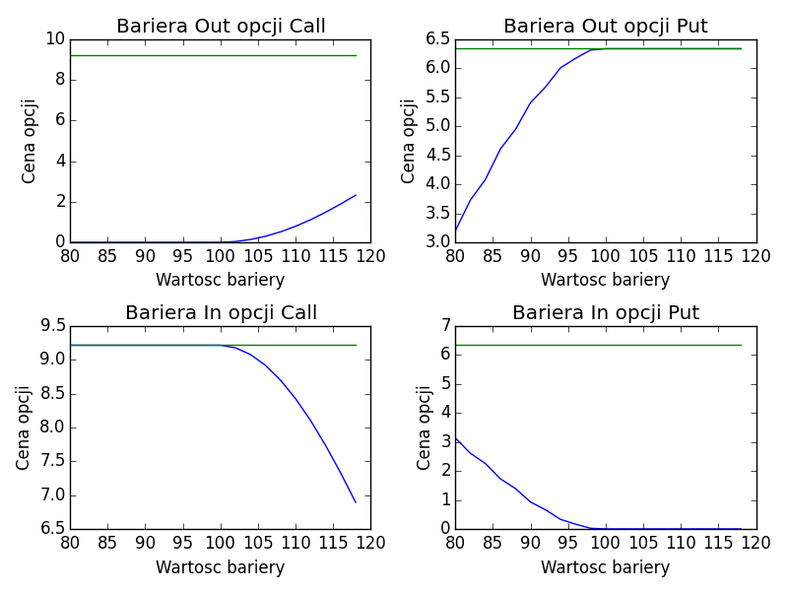
Porównanie ze zwykłymi opcjami
Przykład drzewa wyceny opcji
www.agh.edu.pl

Slide 16

Pytania
www.agh.edu.pl

Slide 17
Dziękuje za uwagę

